Slide 1
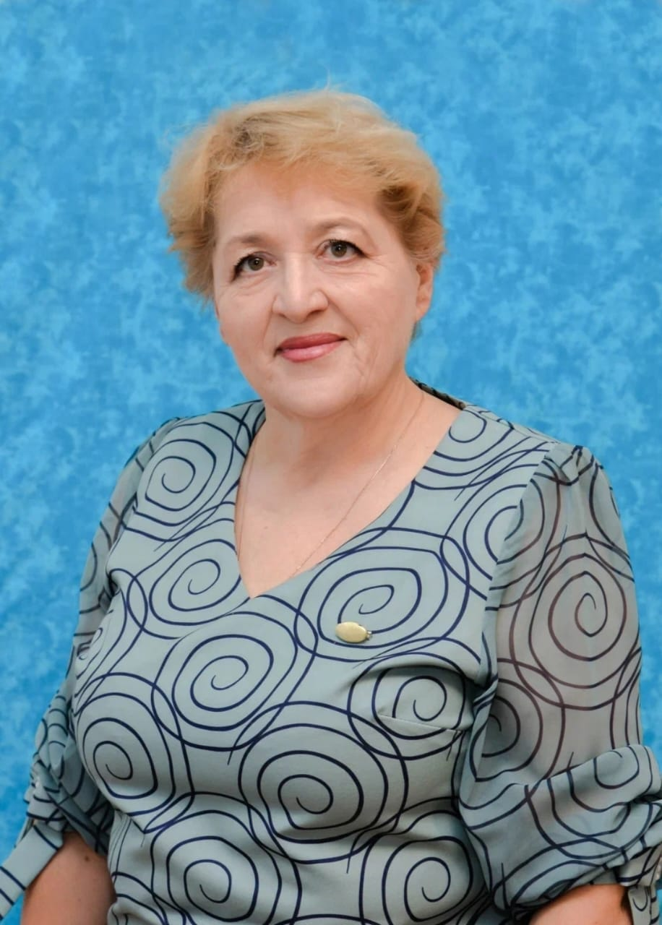
Бавкунова
Светлана Васильевна
Воспитатель
Муниципального дошкольного образовательного
бюджетного учреждения общеразвивающего вида
Детский сад № 33 «Ручеёк»
села Михайловка
Михайловского района
Приморского края
2024 год

Slide 2
«Моя педагогическая находка»
Нравственно-патриотическое воспитание детей
дошкольного возраста, через проекты»
Актуальность
Патриотическое воспитание подрастающего поколения является одной из важных задач современного общества. В содержании ФГОС и ФОП отмечается острая необходимость активизации процесса воспитания патриотизма дошкольника. Дети в этом возрасте очень любознательны, отзывчивы, восприимчивы. Они легко откликаются на все инициативы, умеют искренне сочувствовать и сопереживать. Именно этот отрезок жизни человека является наиболее благоприятным для эмоционально - психологического воздействия на ребенка, так как его образы очень ярки и сильны, и поэтому они остаются в памяти надолго, а иногда и на всю жизнь, что очень важно в воспитании патриотизма.
.

Slide 3
Цель: Формирование у дошкольников нравственно-патриотического отношения и чувства сопричастности к семье, селу, краю, стране, природе, культуре на основе историко-национальных и природных особенностей родного края и страны, воспитание чувства собственного достоинства как представителя своего народа, уважение к прошлому, настоящему, будущему своего края и страны.
Задачи:
1. Прививать любовь к семье, родным людям, детскому саду, родному селу, родному краю, Родине.
2. Знакомить детей с народными традициями, обычаями.
3. Побуждать детей к выполнению общественно значимых заданий, к добрым делам для семьи, родного дома, детского сада.
4. Формировать у детей проявление сострадания, заботливости, внимательности к родным и близким, друзьям и сверстникам, к тем, кто о них заботится.
5. Воспитывать бережное отношение к природе и всему живому.
6. Воспитывать уважение к труду.
7. Ориентировать родителей на патриотическое воспитание детей.

Slide 4
Проектная деятельность
Что мы знаем?
Что хотим узнать?
Что сделать, чтобы узнать?

Slide 5
Принцип триединства
Ребенок
Педагог
Родитель

Slide 6
Интеграция образовательных областей
Цель: Создание системы работы по нравственно-патриотическому воспитанию детей дошкольного возраста
Познавательное развитие
Социально- коммуникативное развитие
Речевое развитие
Художественно- эстетическое развитие
Физическое развитие

Slide 7
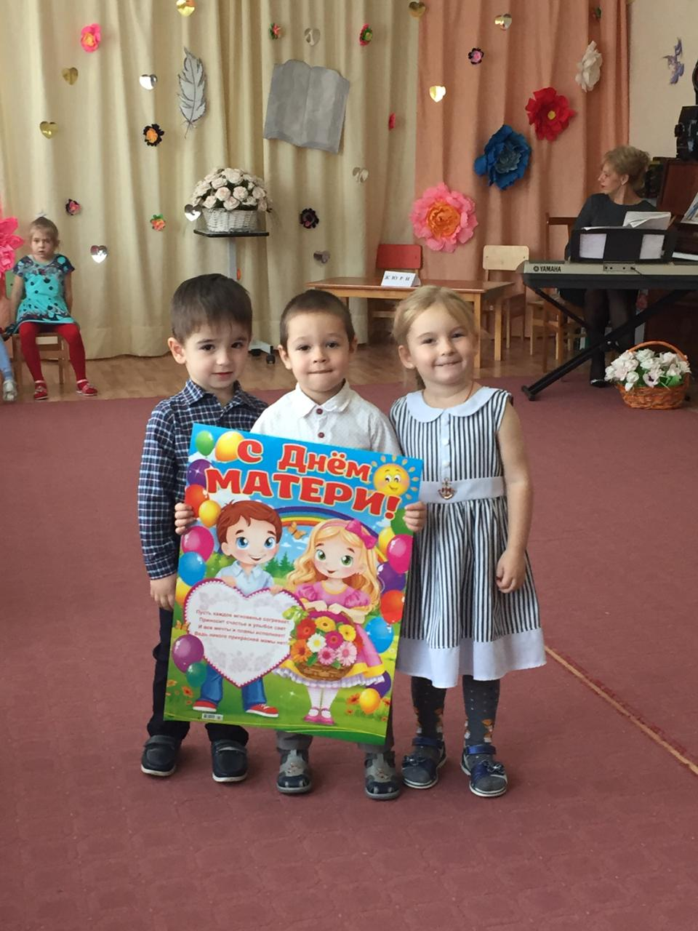
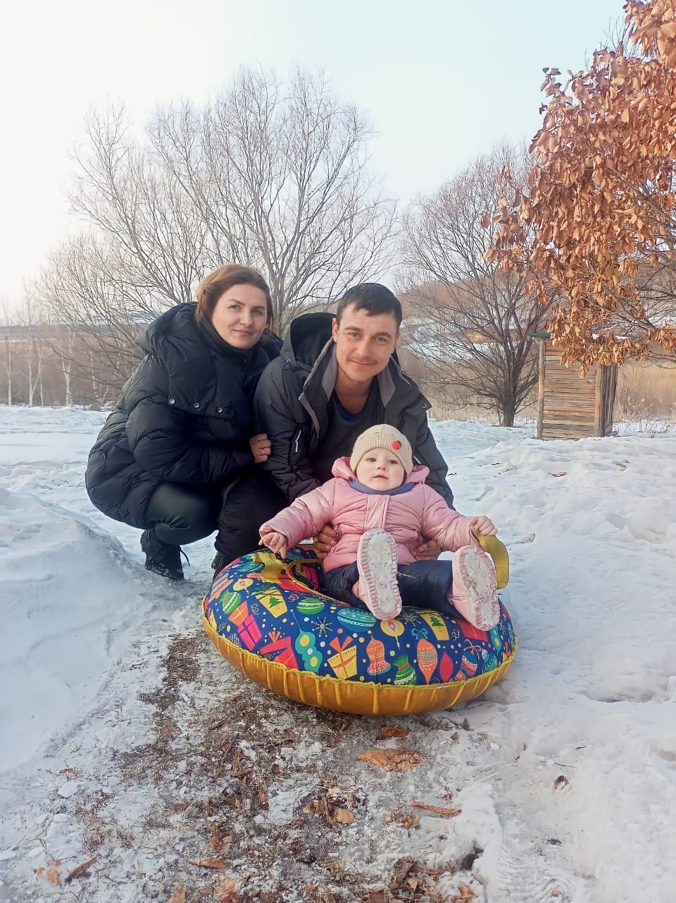
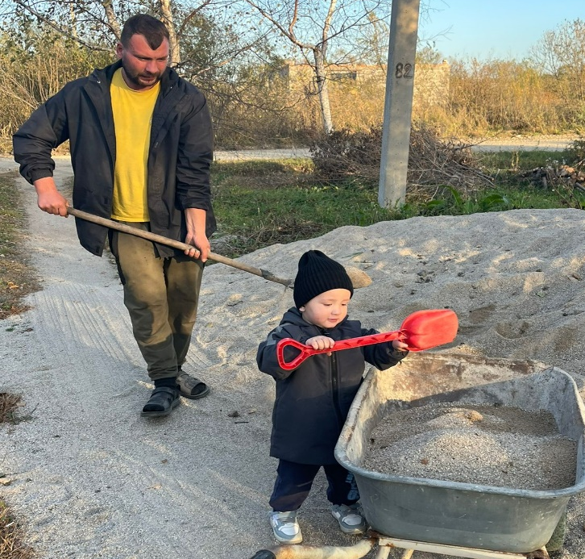
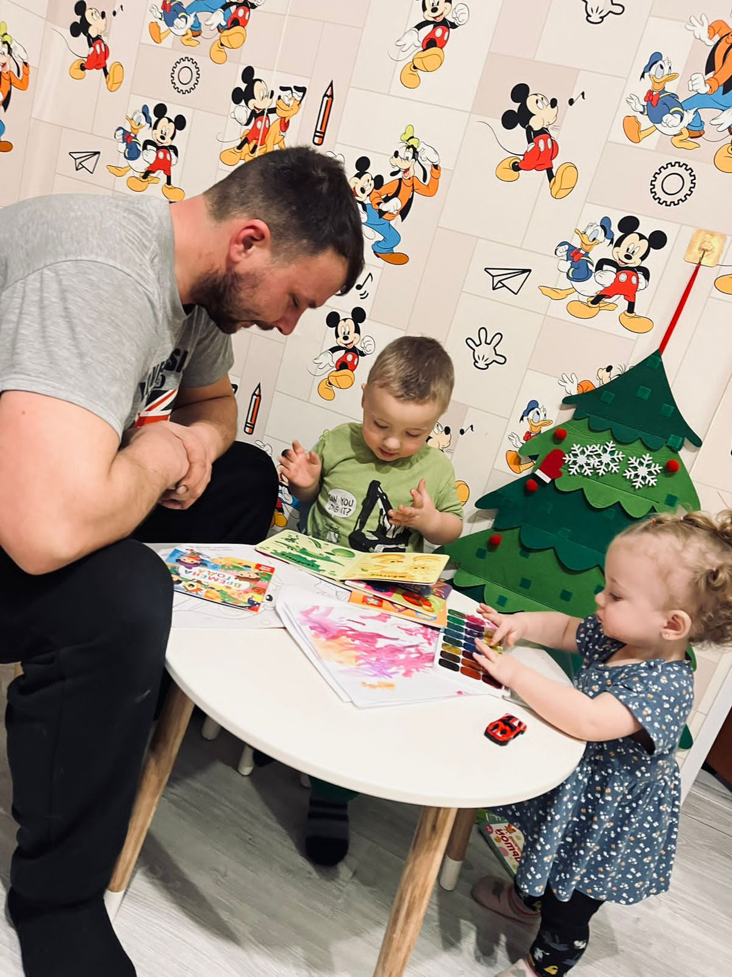
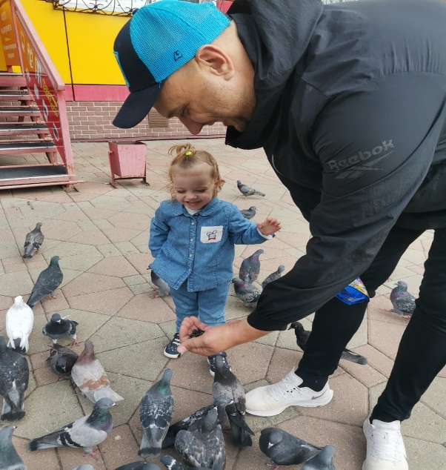
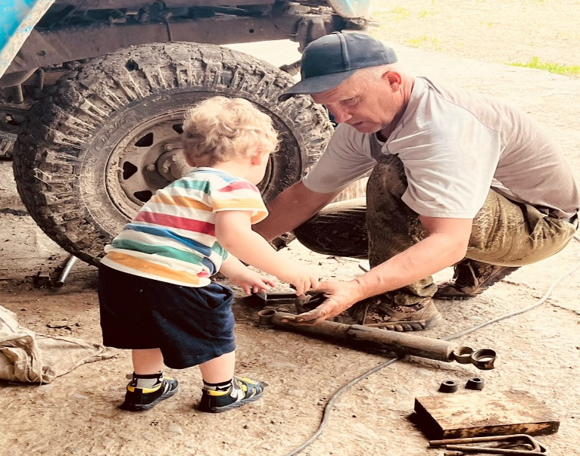
Проект «Семейные традиции»

Slide 8
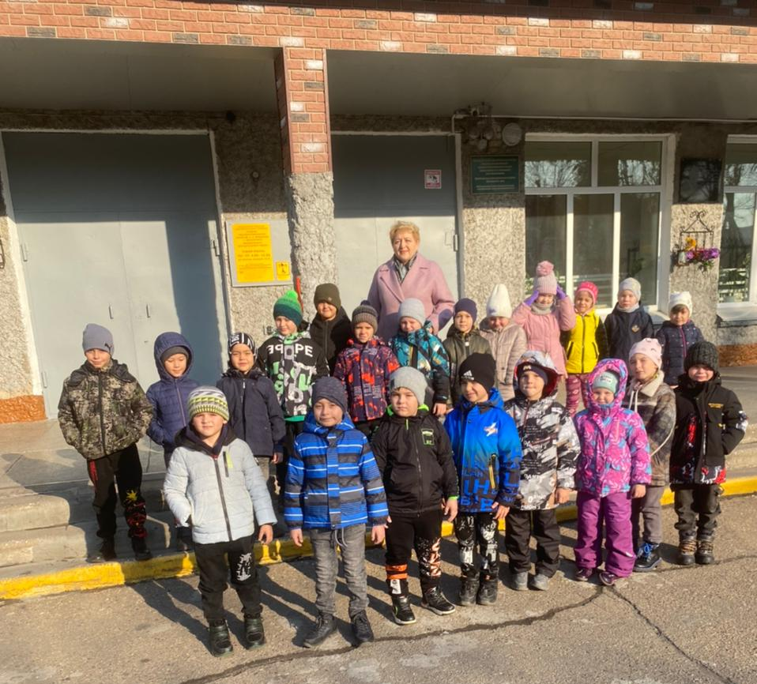
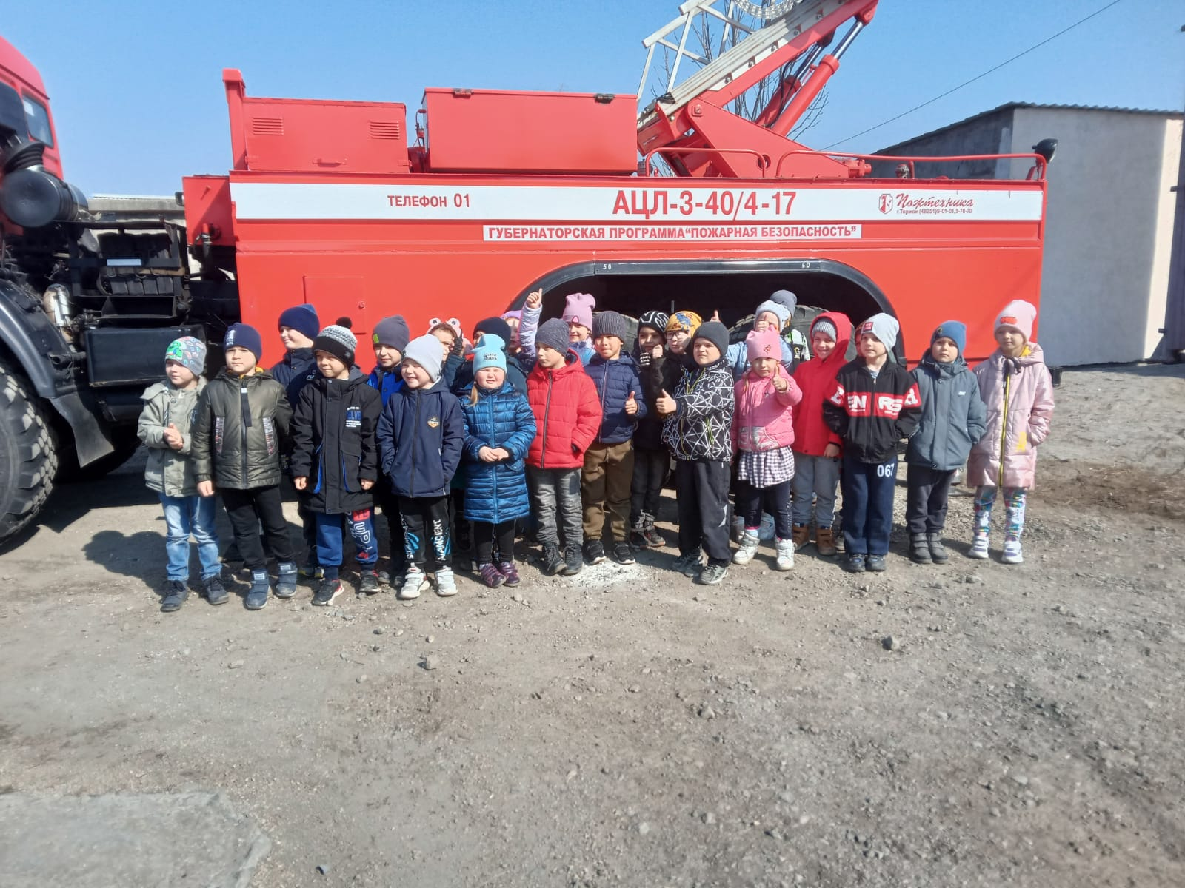
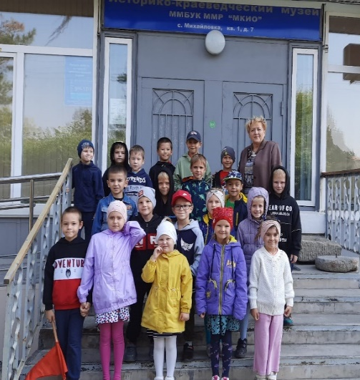
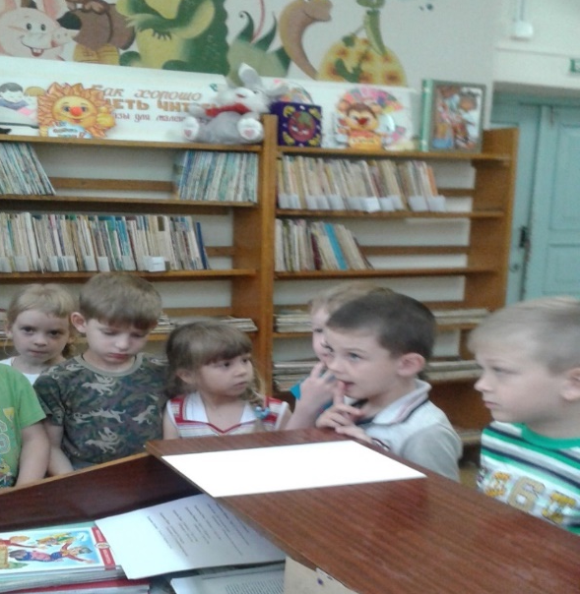
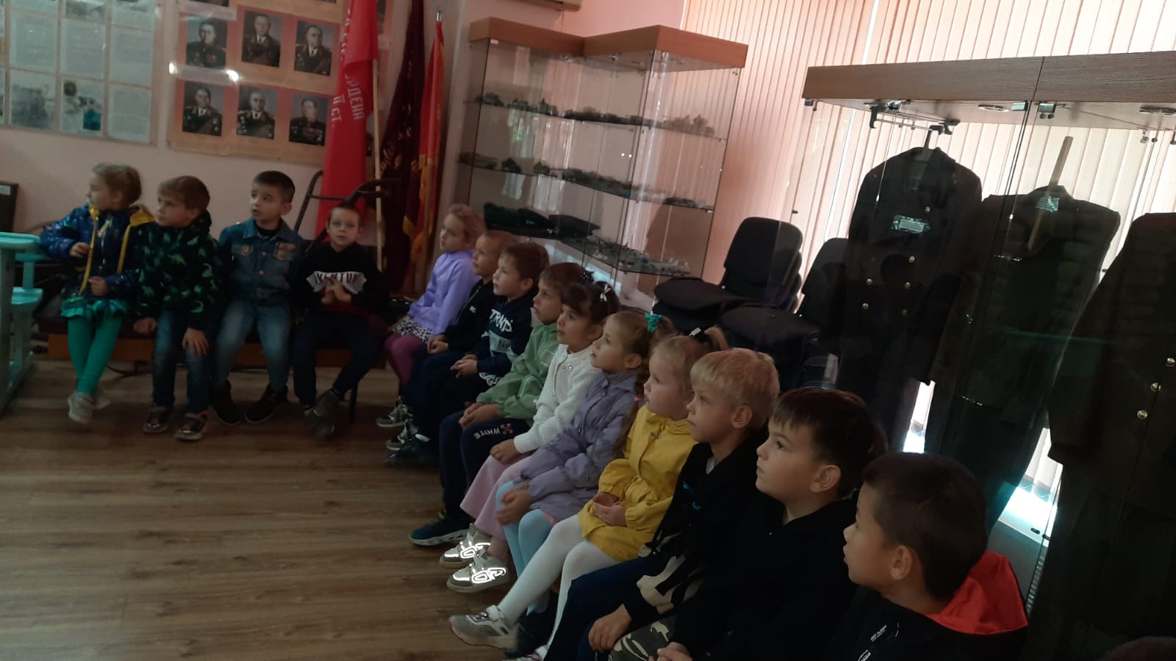
Проект: «Село моё родное»
«Путешествие в школу» «Путешествие в пожарную часть» «Экскурсия в музей»

Slide 9
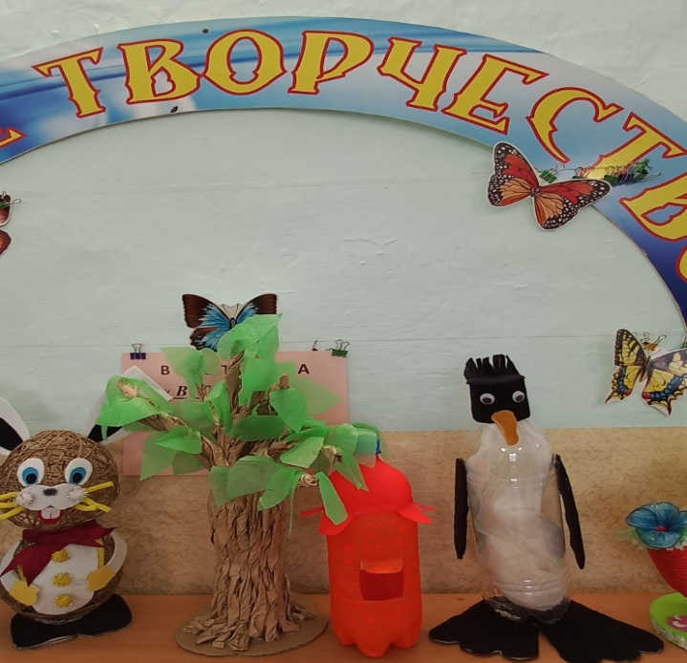
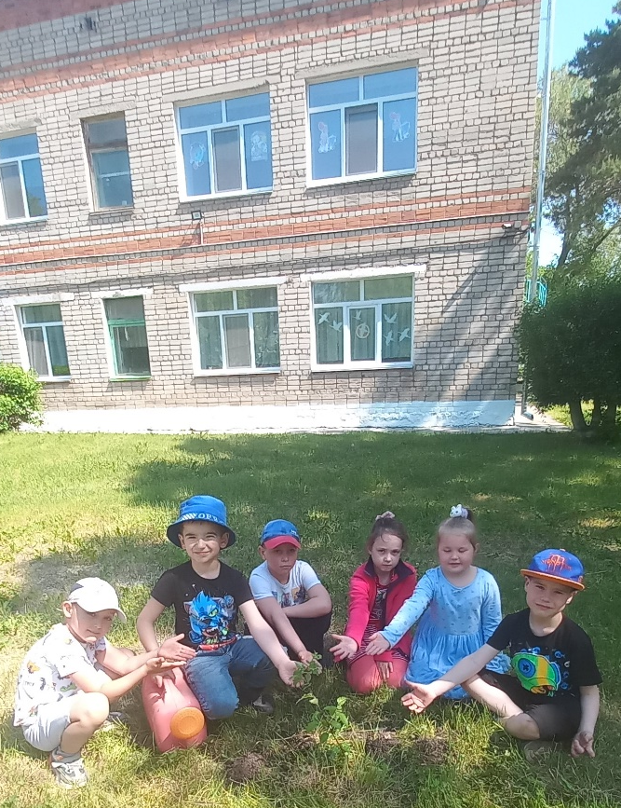
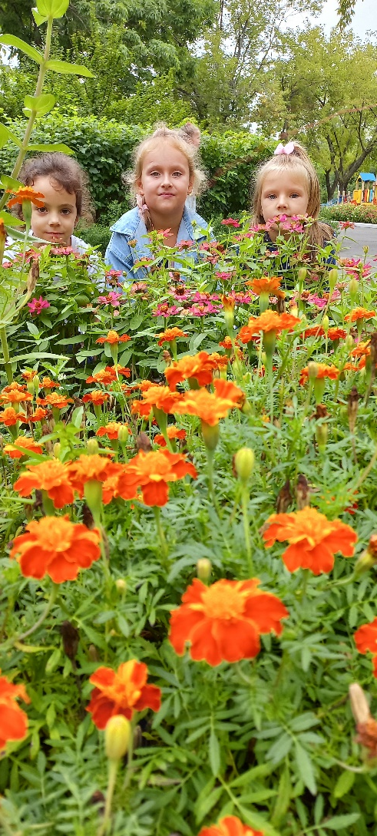
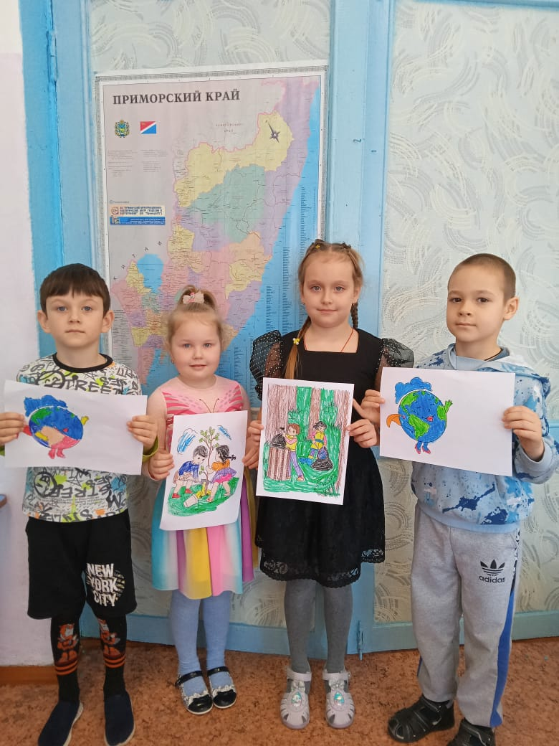
Проект «Будь природе другом»

Slide 10
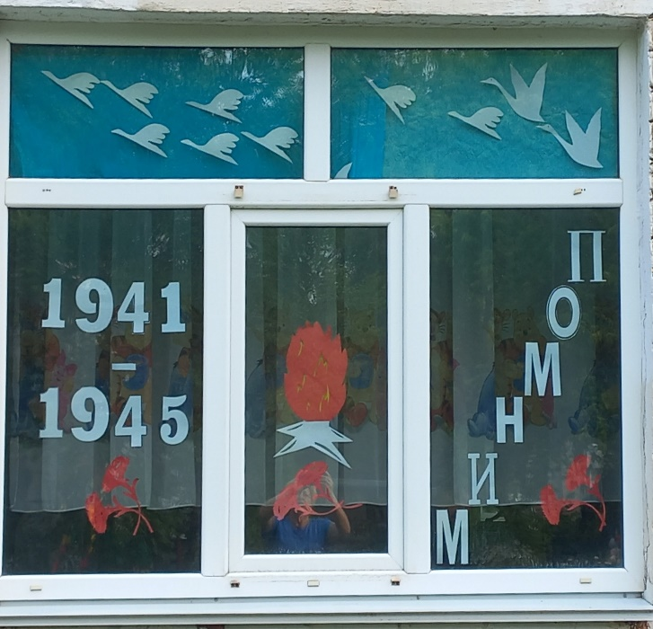
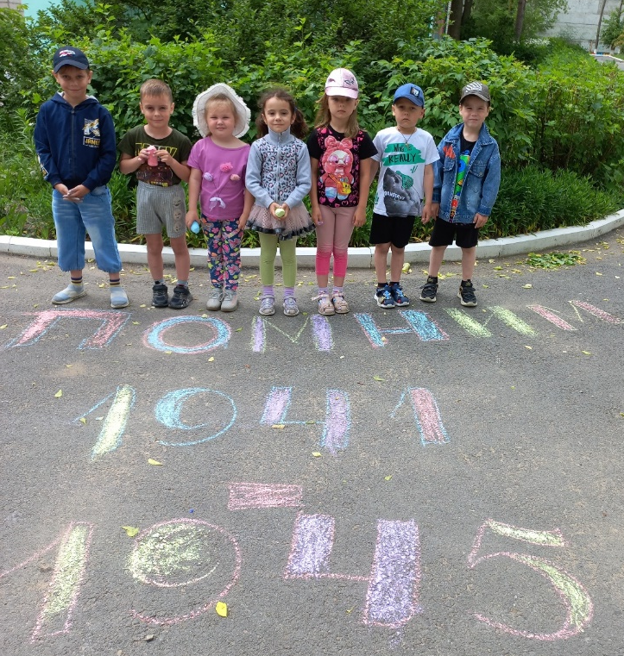
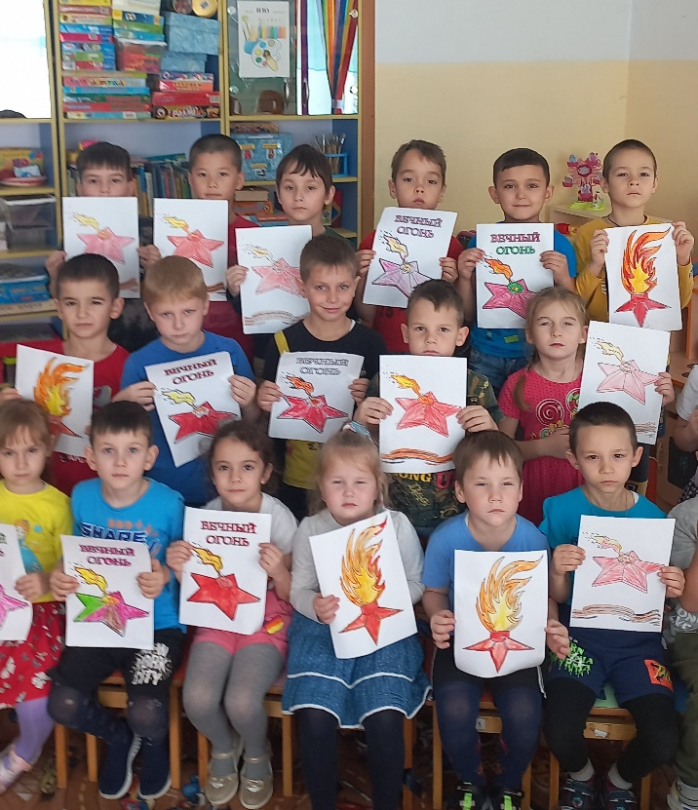
Проект:
«День Победы –
9 Мая»

Slide 11
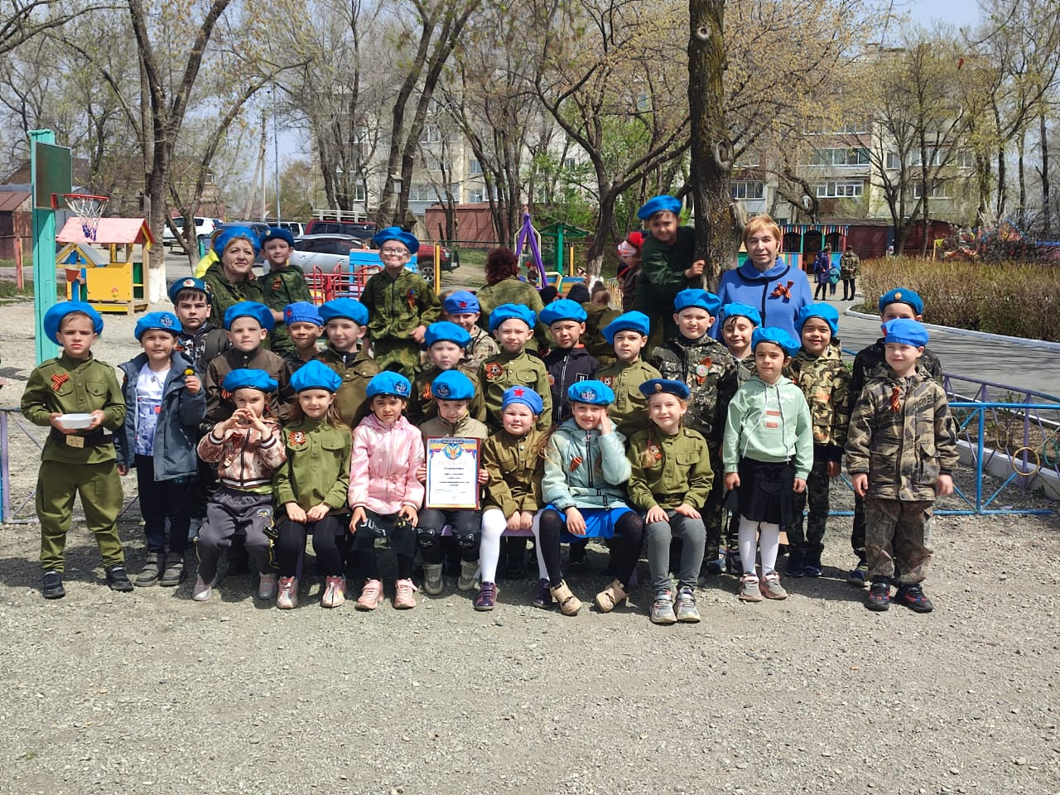
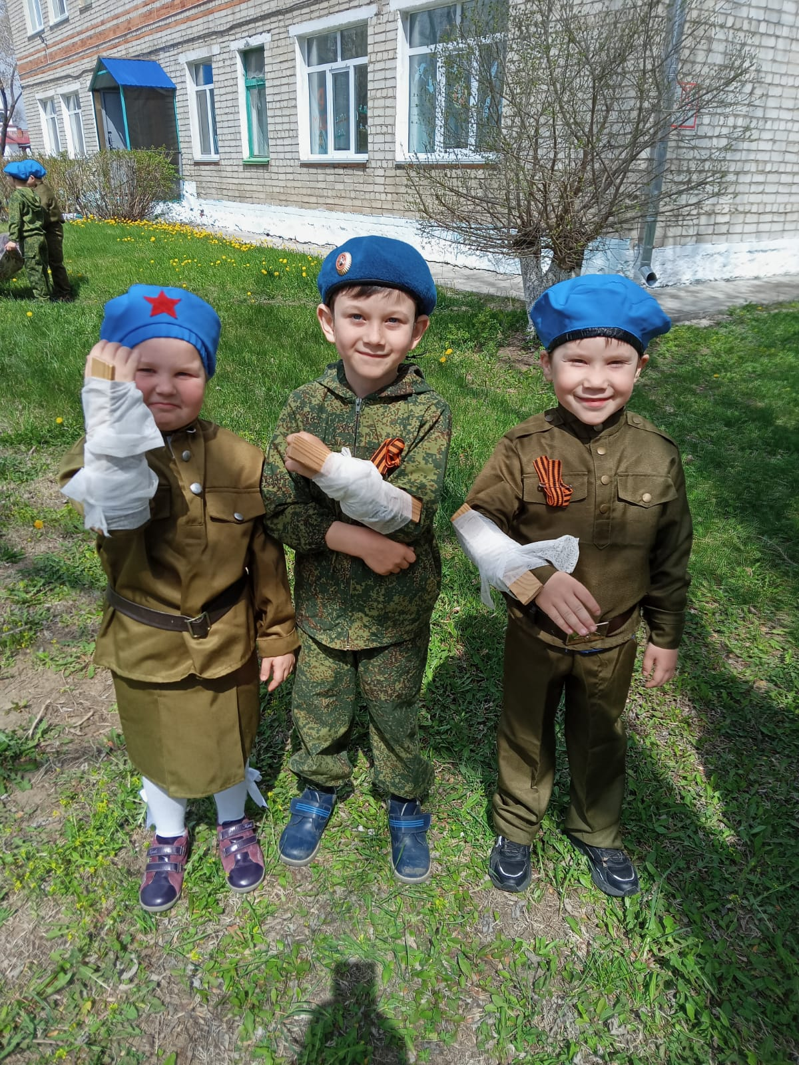
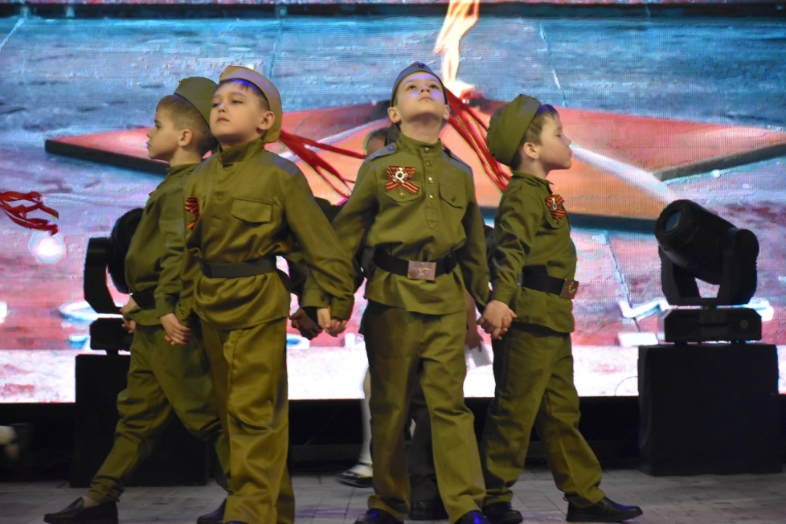
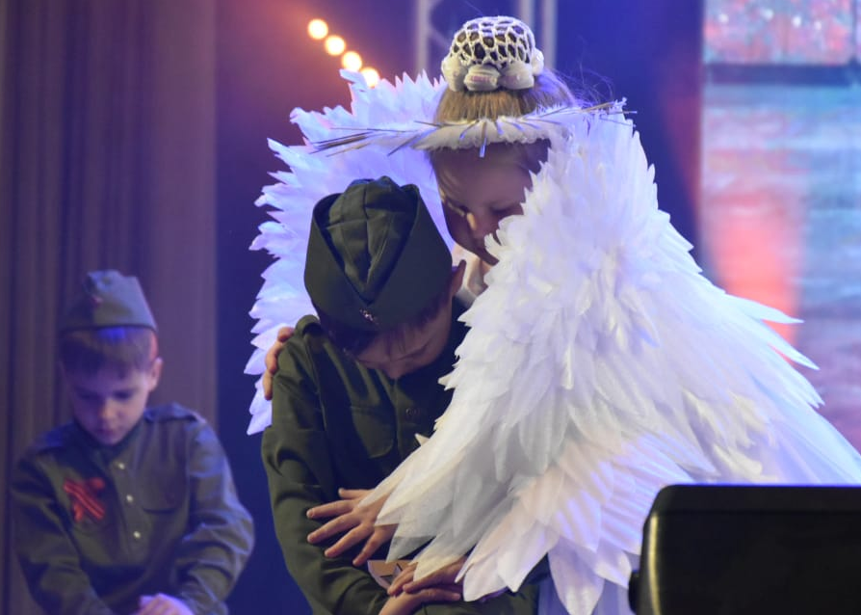

Slide 12
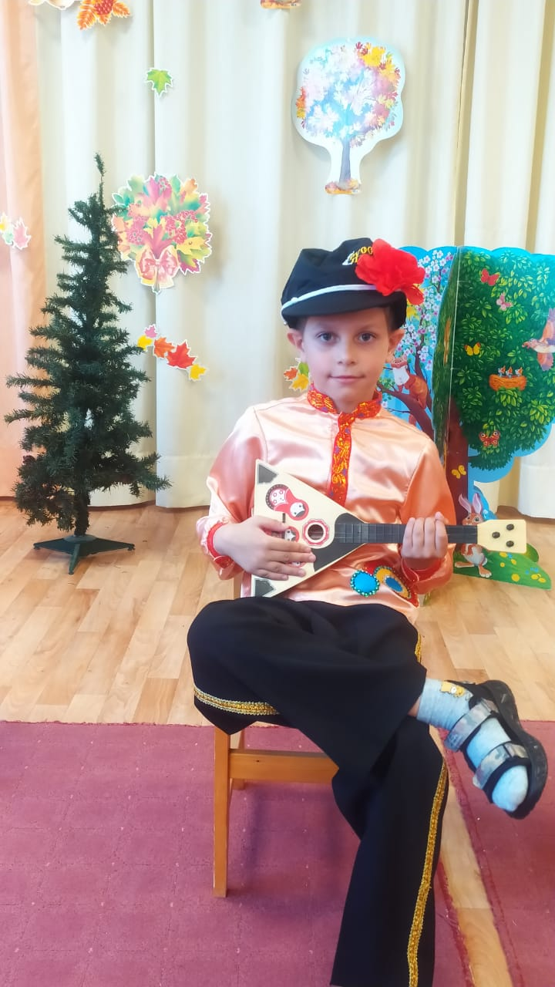
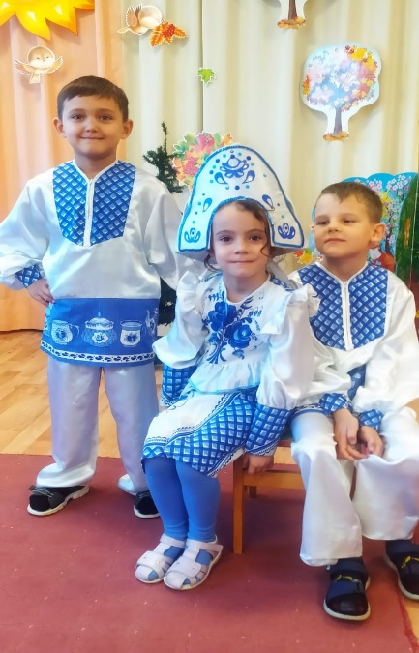
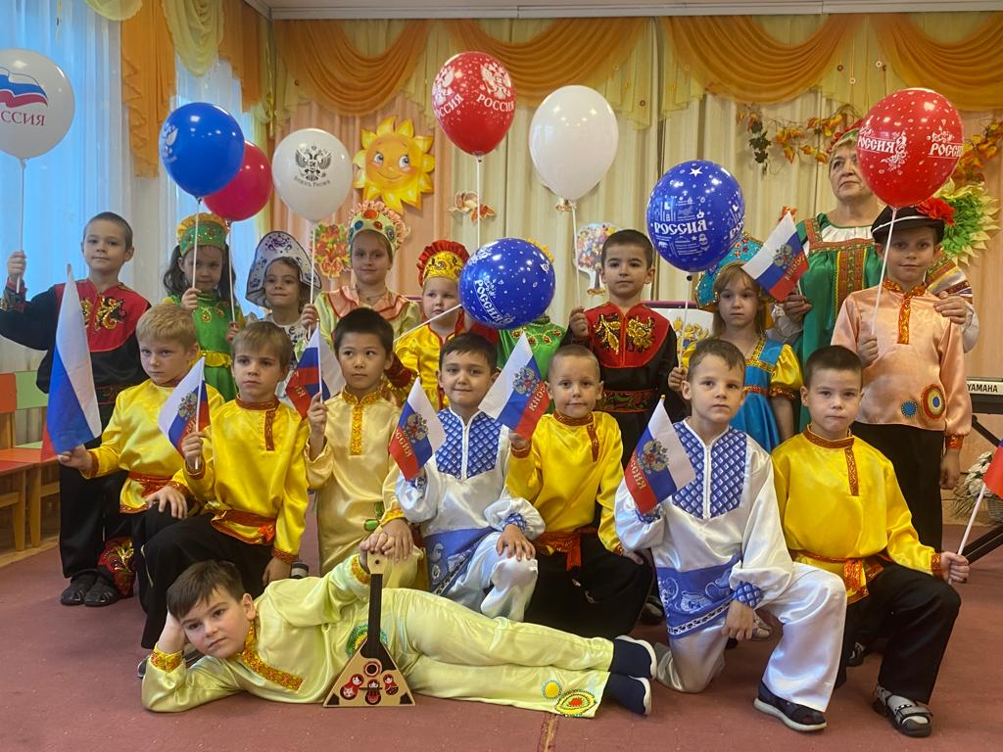
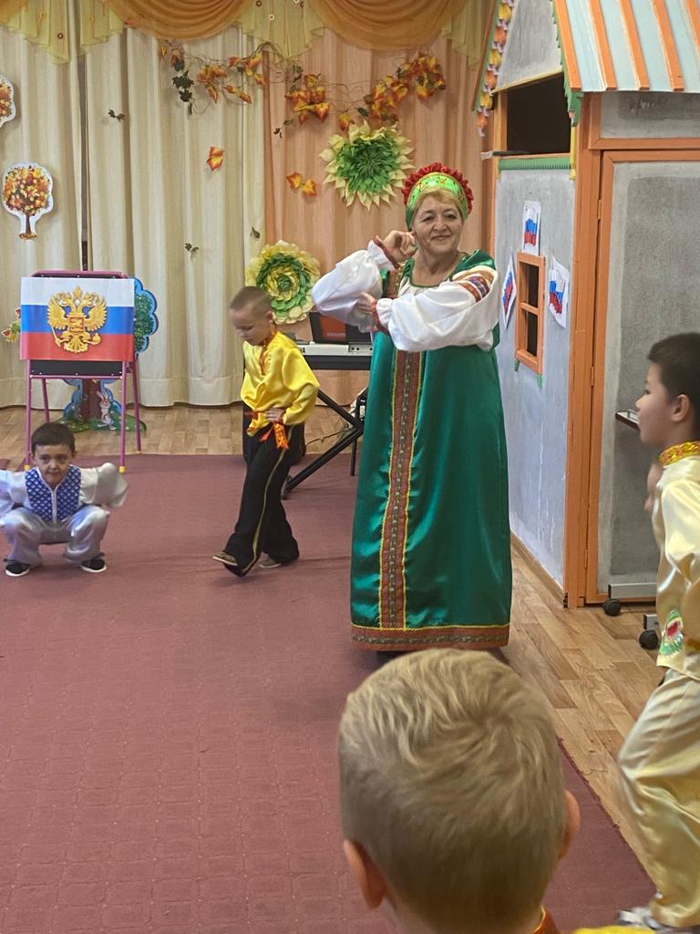
Проект
«Наша Родина –
Россия»

Slide 13
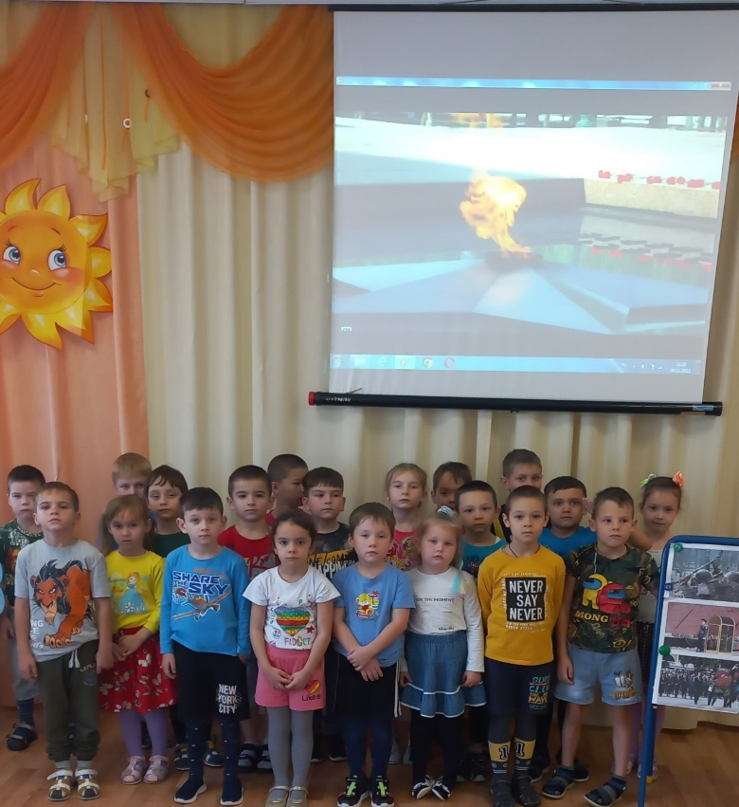
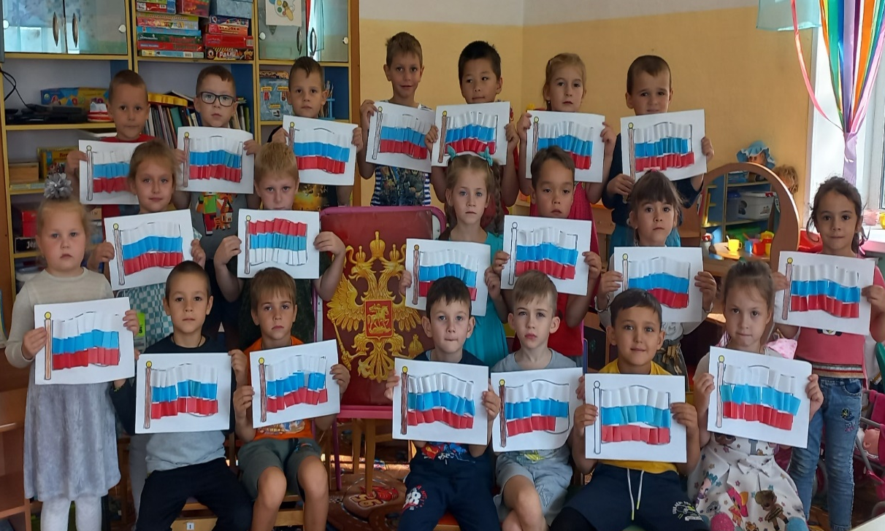


Slide 14
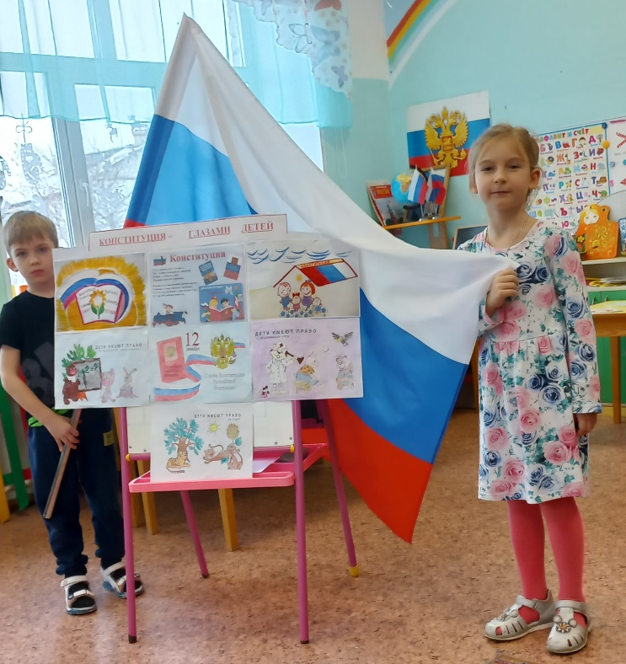
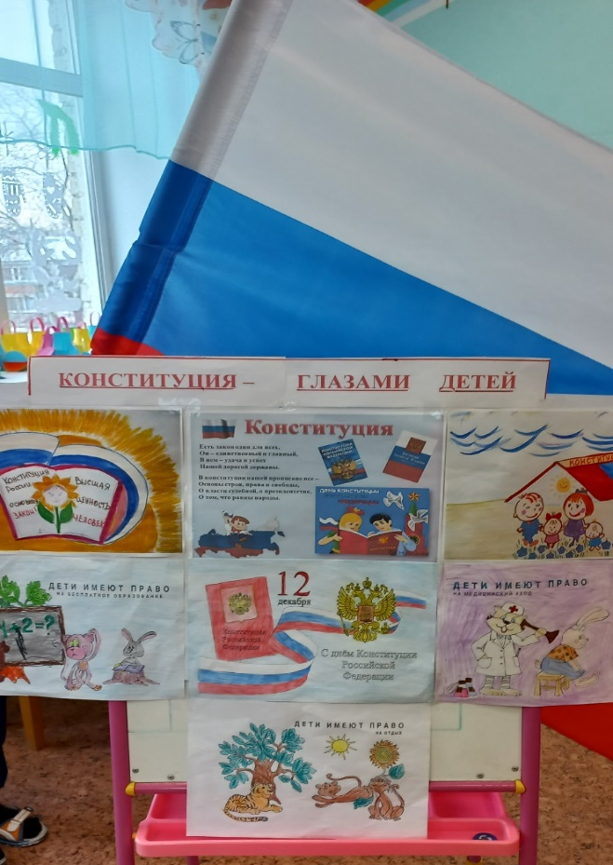
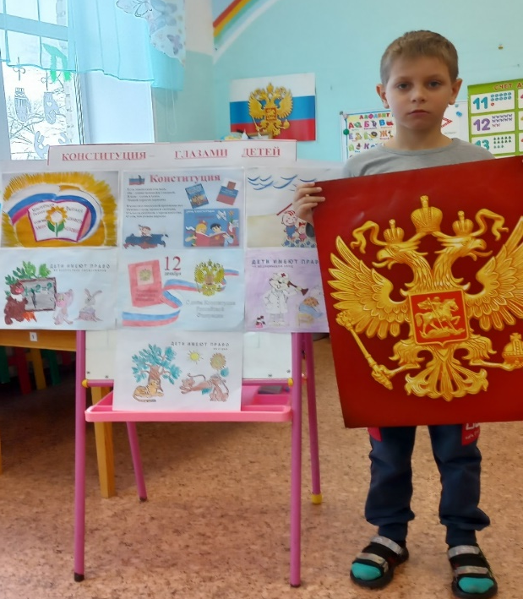

Slide 15
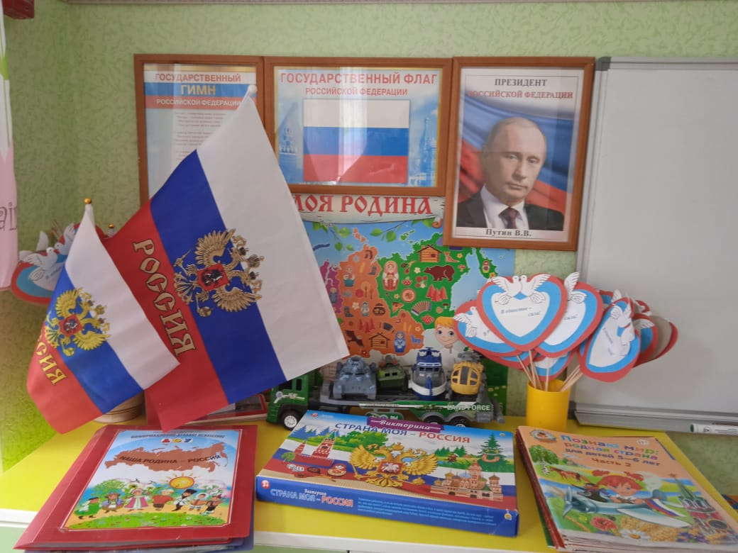
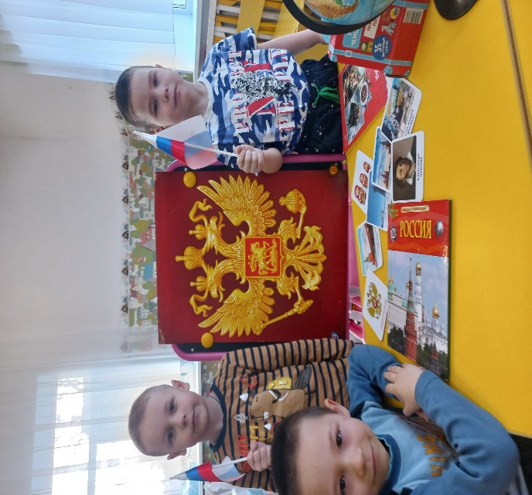
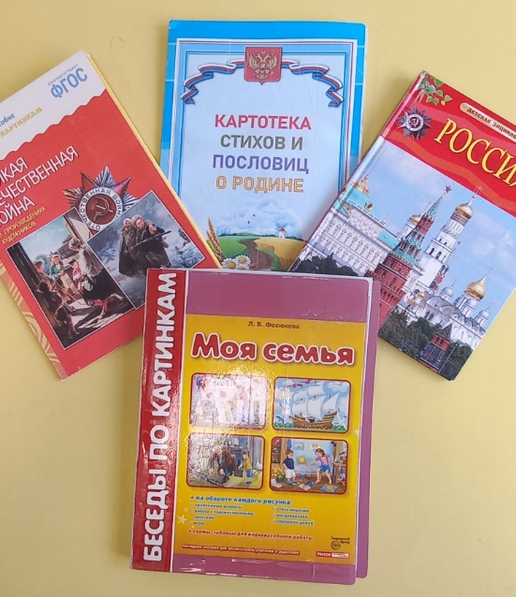
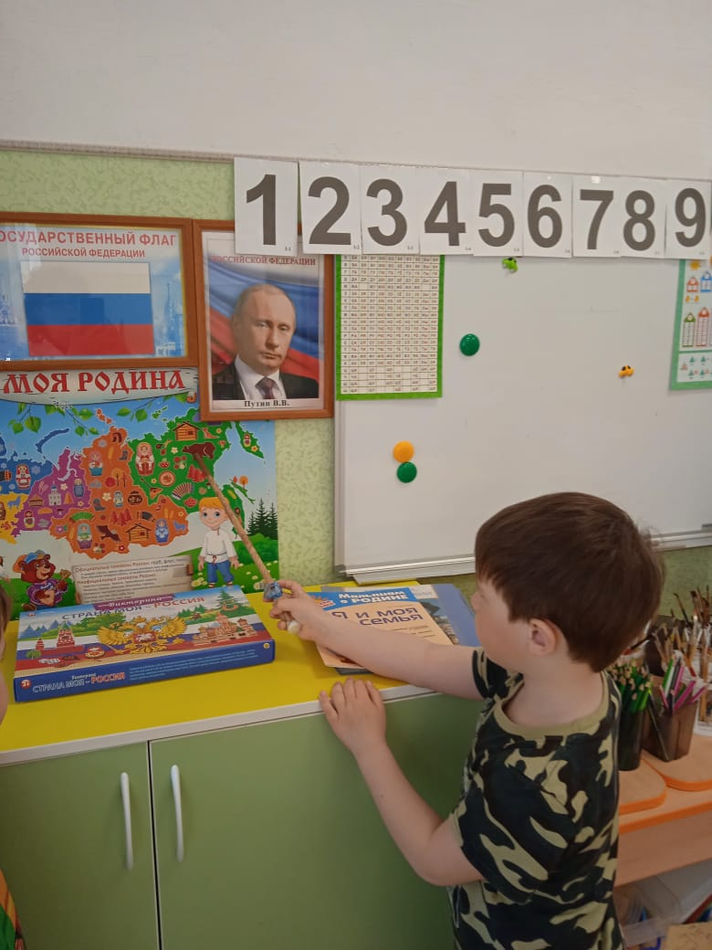
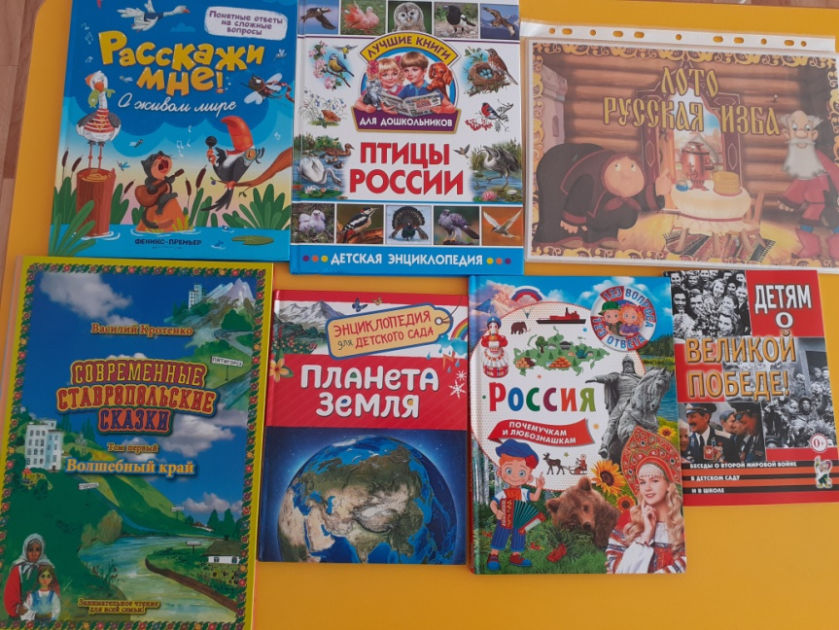
Предметно – развивающая среда

Slide 16
Формы взаимодействия с родителями:
Природоохранные акции: «Изготовление кормушки «Посади цветок, дерево», » и др;
Акция к Дню Победы: возложи цветы к памятникам героев ВОВ;
Участие в параде «День Победы» и «Бессмертный полк»;
Совместная деятельность детей и родителей;
Конкурсы;
Экскурсии;
Информационные стенды, папки-передвижки.
Педагогические беседы с родителями (индивидуальные, групповые, общие), собрания.

Slide 17
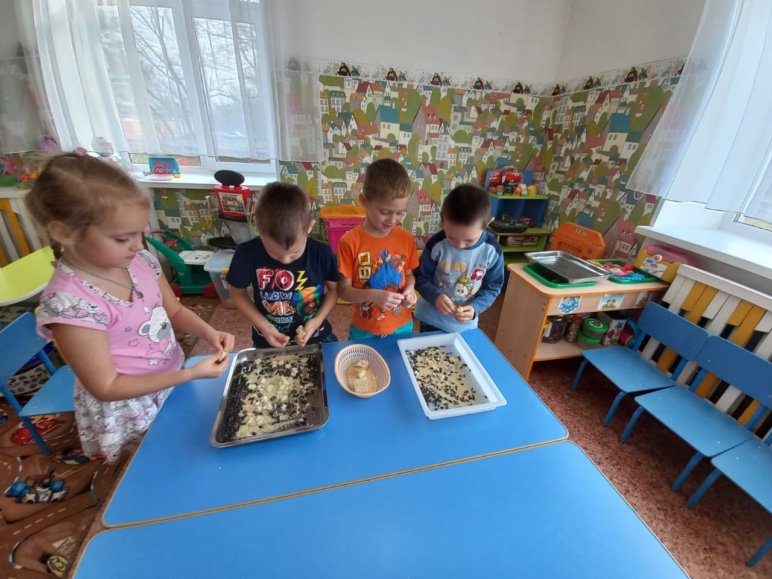
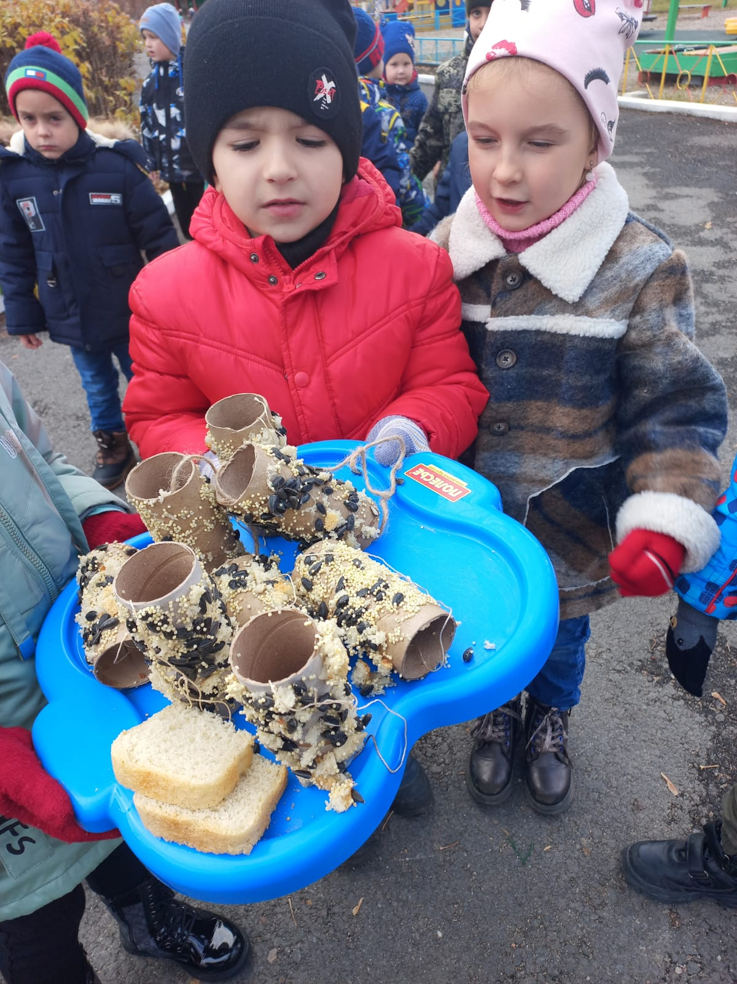
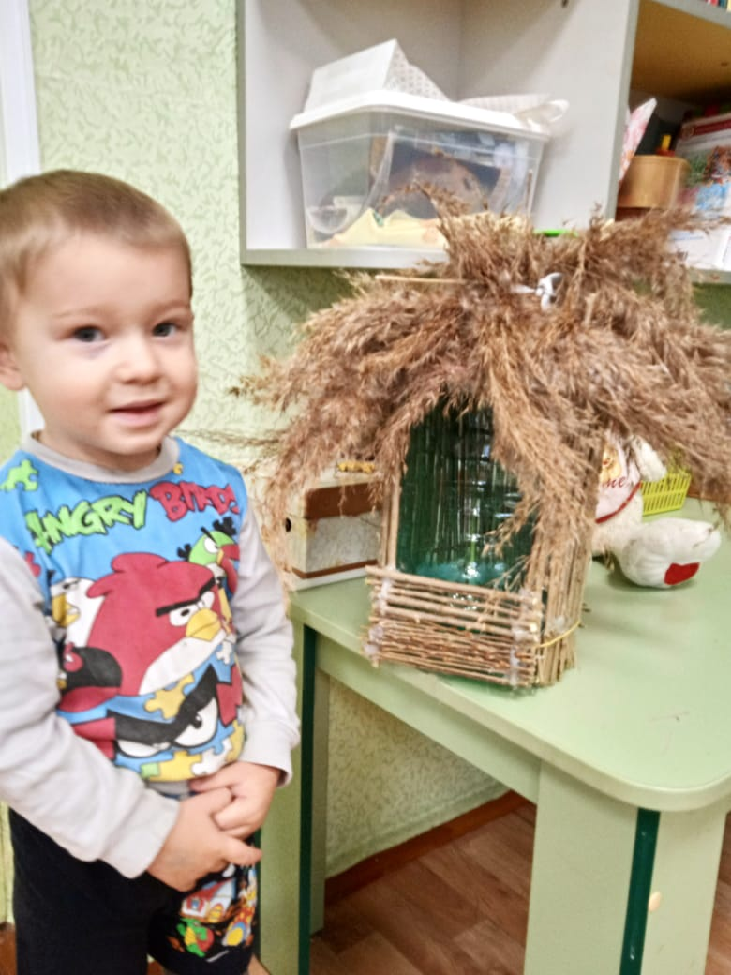
Акция «Покормите птиц зимой

Slide 18
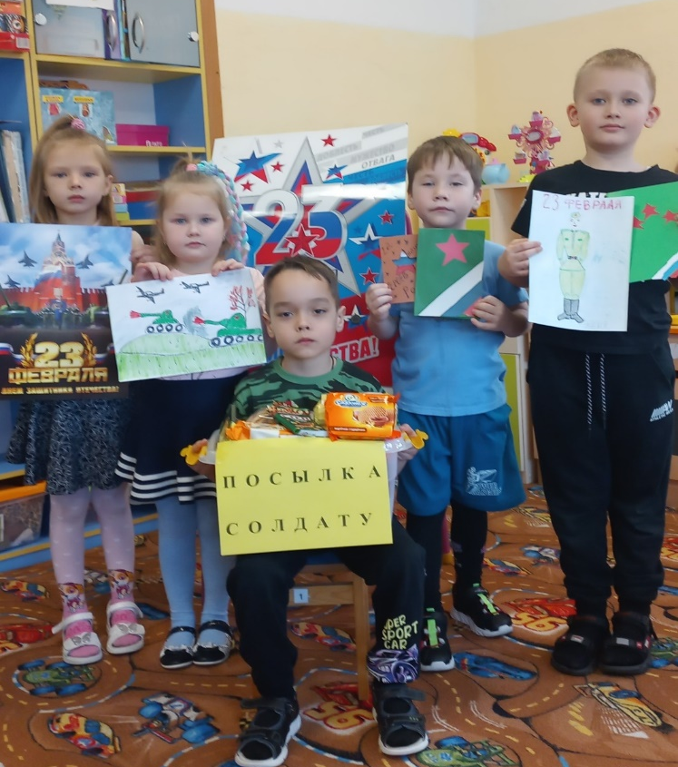
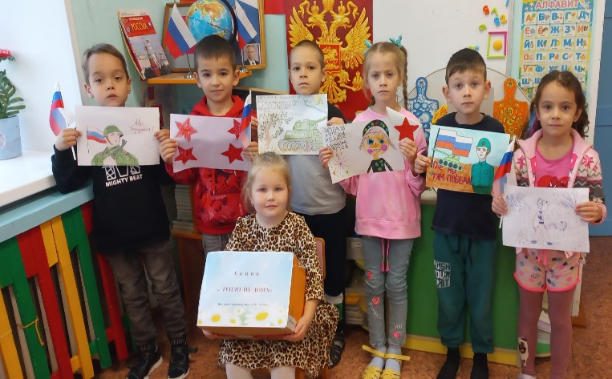
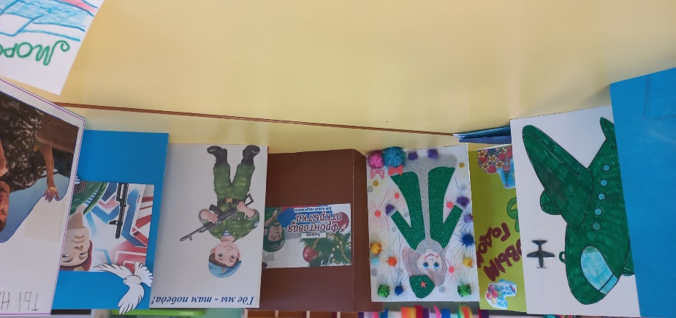
Акция «Посылка бойцам». Акция «Фронтовая открытка»»

Slide 19
Проектный метод в системе нравственно-патриотического воспитания позволяет сочетать интересы всех участников проекта
Дети организуются в соответствии с их интересами, желаниями, потребностями.
Педагог имеет возможность самореализации и проявления творчества в работе в соответствии со своим профессиональным уровнем.
Родители имеют возможность активно учувствовать в важном процессе - нравственно-патриотическом воспитании детей.

Slide 20
Спасибо за внимание!

